Slide 1
La forme pronominale

Slide 2
Définition
Les verbes pronominaux sont des verbes précédés d’un pronom réfléchi de la même personne que le sujet.
1) Verbes pronominalisés
laver, se laver
2) Verbes uniquement pronominaux
s’absenter
3) Verbes qui ont un sens différent suivant qu’ils sont pronominaux ou non
passer, se passer

Slide 3
Morphologie
Le verbe à la forme pronominale est toujours précédé d’un pronom de la même personne que le sujet.
Les pronoms réfléchis sont : me/m’, te/t’, se/s’, nous, vous, se/s’. Me, te, se s’élident obligatoirement devant une voyelle.
Je m’appelle
Tu t’appelles
Il s’appelle
Nous nous appelons
Vous vous appelez
Ils s’appellent

Slide 4
Place du pronom réfléchi
Le pronom réfléchi se trouve toujours devant le verbe et l’auxiliaire ou le semi-auxiliaire du verbe dont il dépend (sauf à l’impératif affirmatif).
Exemples : Je me repose; je me suis reposé; je vais me reposer; il m’a conseillé de me reposer
A l’impératif affirmatif, le pronom réfléchi se place après le verbe dont il est séparé par un trait d’union. Il prend alors la forme tonique.
Se taire → Tais-toi; taisons-nous; taisez-vous
All’impératif négatif, le pronom réfléchi reste devant le verbe
Se plaindre → ne te plains pas; ne nous plaignons pas; ne vous plaignez pas.

Slide 5
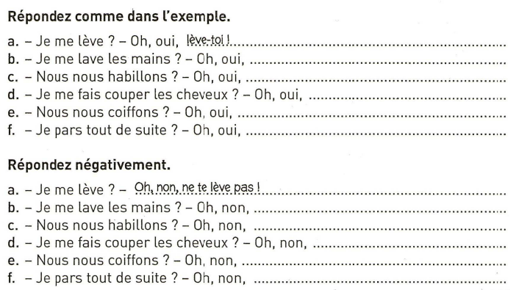
Exercice

Slide 6
Place des pronoms
Sujet | NE | Pronom réfléchi | 2ème pronom | Verbe | PAS
 |  |  |  | Auxiliaire |  | PP
Pronom réfléchi + un autre pronom
Il se lave les mains → il se les lave
Pronom réfléchi + négation
Vous vous partagez les cadeaux → vous ne vous les partagez pas
Pronom réfléchi et temps composés (à la forme négative)
Il s’est lavé les mains → il ne se les est pas lavées
Vous vous êtes partagé les cadeaux → vous ne vous les êtes pas partagés
Pronom réfléchi + pronom à l’impératif
Lave-toi les mains → lave-les-toi → ne te les lave pas

Slide 7
Temps composés
Les verbes pronominaux se conjuguent obligatoirement avec l’auxiliaire être aux temps composés. Le participe passé s’accorde donc avec le sujet (sauf dans certains cas).
Je me suis promené, je me suis promenée
Tu t’es promené, tu t’es promenée
Il s’est promené; elle s’est promenée, on s’est promené
Nous nous sommes promenés, nous nous sommes promenées
Vous vous êtes promenés, vous vous êtes promenées
Ils se sont promenés, elles se sont promenées

Slide 8
Accord du participe passé
Le participe passé s’accorde avec le sujet aux temps composés :
Nous nous sommes vus dimanche.
Si le pronom réfléchi est complément d’objet indirect, le participe passé reste invariable :
Luc et Martin se sont parlé → Luc a parlé à Martin et Martin a parlé à Luc
Si le verbe pronominal a un complément d’objet direct, le participe passé s’accorde avec le complément si celui-ci est placé devant l’auxiliaire, et NON AVEC LE SUJET :
Elles se sont envoyé les photos de leurs vacances → les photos de leurs vacances, elles se les sont envoyées.

Slide 9
Pronominaux de sens réfléchi
Le sujet fait l’action pour ou sur lui-même.
Il se lève toujours à la même heure
Nous nous sommes inscrits à un cours d’informatique.
On emploie souvent la forme pronominale lorsque le sujet s’occupe de sa personne ou de son corps :
Elle s’est coiffée, il se regarde dans la glace. Les enfants n’aiment pas se peigner, ni se laver.

Slide 10
Pronominaux de sens réciproque
Deux ou plusieurs personnes exercent une action l’une envers l’autre : se parler, se rencontrer, s’écrire, se téléphoner, se donner, se lancer…
Ils s’écrivent rarement
Ils s’envoient un message tous les jours
Les enfants se lancent le ballon
On se voit souvent

Slide 11
Pronominaux de sens passif
Le sujet est généralement non-animé et ne fait pas l’action. L’agent n’est pas indiqué.
- Dans les mots estomac et tabac, le –c ne se prononce pas.
- Les pulls en laine ne se lavent pas à l’eau chaude.
- Ces actions se vendent à un prix fou.

Slide 12
Verbes uniquement pronominaux
Ces verbes n’existent qu’à la forme pronominale.
Exemples
Se souvenir : Je n’oublie rien, je me souviens de tout (ricordare, ricordarsi)
S’en aller : Allez-vous-en ! (andare via, andarsene)
S’enfuir : A peine a-t-elle ouvert la cage que le perroquet s’est enfui. (scappare)
S’abstenir : Vous pouvez vous abstenir de commenter, merci.
Se méfier : Ils sont paranoïaques, ils se méfient de tout le monde. (diffidare)
S’emparer : Une vive émotion s’est emparée de l’assemblée. (cogliere)

Slide 13
Verbes qui changent de sens à la forme pronominale
Passer, se passer 1, se passer 2
Le train passe à Rouen sans s’arrêter (passare)
Qu’est-ce qui se passe ? (succedere)
Nous nous passons de votre avis. (fare a meno)
Plaindre, se plaindre
Je le plains vraiment, le pauvre. (compatire)
Il n’arrête pas de se plaindre . (lamentarsi)
Rendre, se rendre
La caissière rend la monnaie. (rendre la monnaie: dare il resto)
Le maire s’est rendu à une commémoration. (recarsi)
Douter, se douter
Je doute qu’il vienne. (dubitare)
Personne ne se doute de rien. (sospettare)

Slide 14
Exercice
1. Je ………………………………….. (se prendre) les pieds dans le tapis et suis tombée.
- Je me suis pris les pieds dans le tapis et suis tombée.
2. Tu as fait un cauchemar et tu ........................................... (se lever) du pied gauche ce matin.
- Tu as fait un cauchemar et tu t’es levé du pied gauche ce matin.
3. Elle ........................................... (ne pas s'habituer) à sa nouvelle vie en France.
- Elle ne s’habitue pas à sa nouvelle vie en France.
4. Ils (se écrire) ........................................... pendant deux ans avant de se rencontrer.
- Ils se sont écrit pendant deux ans avant de se rencontrer.
5. Il parlait chinois et elle japonais, alors ils ........................................... (ne pas se comprendre)
- Il parlait chinois et elle japonais, alors ils ne se comprenaient pas.
6. Ils ont dîné ensemble, mais ils ........................................... (ne rien se dire) pendant tout le repas.
- Ils ont dîné ensemble, mais ils ne se sont rien dit pendant tout le repas

Slide 15
7. Leur équipe de football ........................................... (se voir) reléguée à la dixième place.
- Leur équipe de football s’est vue reléguée à la dixième place.
8. Nous ........................................... (ne rien s'offrir) pour nos vingt ans de mariage.
- Nous ne nous sommes rien offert pour nos vingt ans de mariage.
9. Pourquoi (il-ne pas se poser) ........................................... la question de savoir si c'était vraiment important?
- Pourquoi ne s’est-il pas posé la question de savoir si c'était vraiment important?
11. Depuis leur dernière rencontre en Chine, ils ........................................... (ne jamais se revoir).
- Depuis leur dernière rencontre en Chine, ils ne se sont jamais revus.
12. Aïe ! Tu piques ! Depuis combien de temps ........................................... (ne pas se raser) ?
- Aïe ! Tu piques ! Depuis combien de temps ne t’es-tu pas rasé / est-ce que tu ne t’es pas rasé ?
13. Elle est allée au parc avec ses enfants, mais elle ........................................... (ne pas beaucoup s'amuser).
- Elle est allée au parc avec ses enfants, mais elle ne s’est pas beaucoup amusée.

